Slide 1
ろう者の人権について考える

Slide 3
「ろう者の人権の変遷」視聴
（１５分１３秒）
「ろう者は昔は差別を受けていた」という話を良く聞きますが、人権の観点でどのように扱われてきたのでしょうか。
田門弁護士が解説する動画を視聴して、聴覚障害のある人間として「人権の変遷」をどう考えるかをワークシートに記述しなさい。

Slide 4
変遷を考える時のポイント
個人モデル
障害を個人の問題と捉える
社会モデル
障害は社会が作るもの、社会を変えて障害者問題を解決
例）階段のある建物
…車いすのためにエレベーター、スロープを取り付ける

Slide 5
身体障害者福祉法
１９５０年施行
個人モデルを強く反映
「自立更正」の必要性を明記
→手話ができる障害者福祉司の設置
→国立身体障害者リハビリテーションセンターの設立

Slide 6
ろうあ運動の転換期
大学で教育を受けたろう青年たち（高田英一氏、松本晶行氏、中西喜久司氏）が、1960年の安保闘争でデモや反対運動に参加。
⇒聴こえる人と共に運動することにも意義を見いだす
１９６６年
３氏企画の「差別青研」を京都で開催

Slide 7
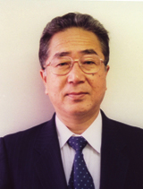
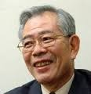
高田英一氏
1937年京都市生まれ。8歳の時に聴覚を失い ろう者となる。京都府立ろう学校、立命館大学卒業。
松本晶行氏
1939年大阪市生まれ。8歳のときに流行性脳脊髄膜炎により 失聴。京都大学卒業。
中西喜久司氏
1936年奈良県天理市に生まれ。1942年小学校入学 。その年に脳膜炎にかかり失聴。奈良県立聾学校に入学、同志社大学卒業。

Slide 8
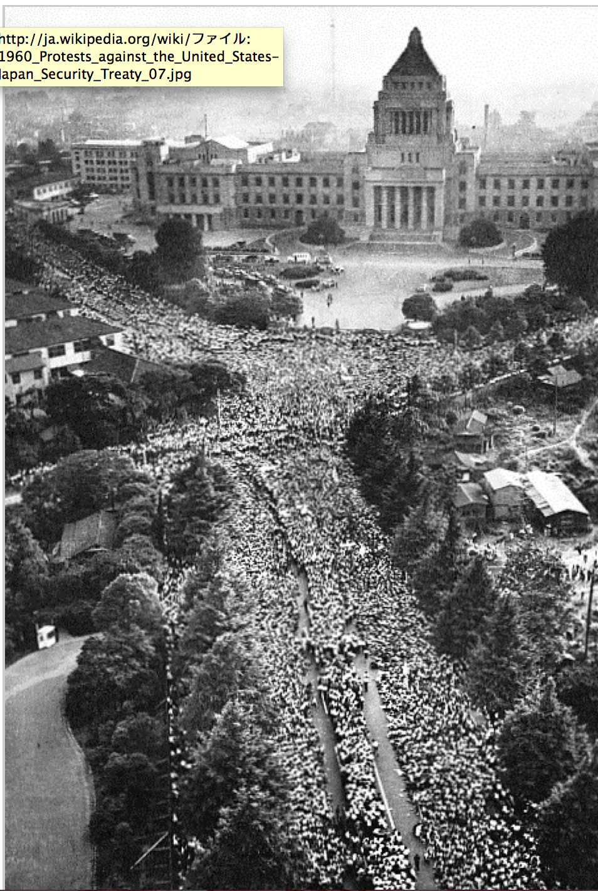
安保闘争
1959年～60年にかけて「日米安全保障条約」に反対する労働者や学生、市民が参加した大規模な反対運動。
国民の反応は「日米共同防衛は、日本をアメリカの戦争に巻き込むものだ」そんな疑念が国民の間から巻き起こる。
人々の「戦争」に対する拒否感が強く、A級戦犯容疑者であった岸首相本人への反感があったことも影響、全国的に多くの市民が「日米安全保障条約」に反対し、安保闘争が広まる。

Slide 9
１９６０年ごろの状況
蛇の目事件でろうあ者が殺人を犯す
→裁判に通訳をつける運動
東京中野区立会演説会
→手話通訳要請運動
運転免許取得への制限
→全国のろう者からの支援で免許取得運動

Slide 10
ホームページより

Slide 11
民法１１条
準禁治産
ろう者、盲は財産を自由に使えない。保佐人の同意が必要。家のローンが組めない。
↓
１９７５年、
全日本ろうあ連盟の高田英二氏が国会で公述。民法改正につながる。ろうあ運動は社会モデルに基づき権利出張されるようになった。

Slide 12
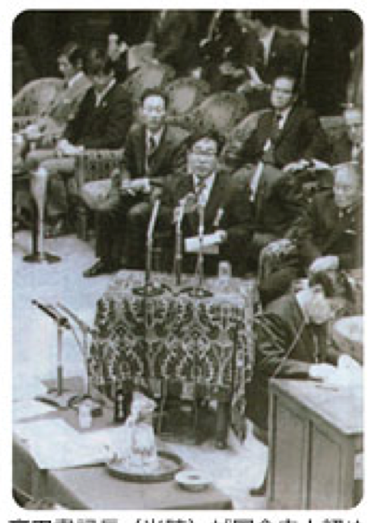
高田書記長（当時）が国会史上初めて聴覚障害者の立場で民法第11条の不利益を訴えた。
これが法改正の重要なポイントとなった。
（全日本ろうあ連盟HPより）

Slide 13
身体障害者福祉法改正（１９８４年）
「自立更正」という表記を無くし、
社会モデルの視点が入る「社会参加」も明記
ろう者のニーズに沿って手話通訳の制度も始まる

Slide 14
１９９７〜１９９８年の状況
公正証書遺言問題
ろうの女性が薬剤師（国家試験）合格したが、厚生労働省が免許を認めず
↓
欠格条項の改正を求め運動が始まる

Slide 15
運動による成果
１９９９年
公正証書遺言…ろう者も認められるようになった。
２００１年
薬剤師・医師・看護師の法改正により相対的欠格事由「ろうでも認めることがある」の規定で認められるようになった。
しかし、まだ改正されていない面がある。

Slide 16
世界の動き
１９９０年
世界で初めての障害者差別禁止法
…アメリカの「ＡＤＡ法」
２００６年
国連「障害者権利条約」採択

Slide 17
２０１１年 障害者基本法改正
「差別禁止」「合理的配慮」明記
「合理的配慮」とは、聴こえる人には講演会でマイクやスピーカーを用意して、聞く人への配慮。
↓
健聴者に配慮があるが障害者にはないというのは、
“差がある（差別がある）”状態である

Slide 18
近年（２０１３年）の状況
障害者差別解消法成立
公的機関は法的義務
民間機関は努力義務
…これから改正する必要がある
手話言語条例制定
鳥取県、北海道石狩市
全国でも手話言語条例制定

Slide 19
個人モデルから社会モデルへの変化
差別がなくなっても、結局は個の問題になる
…アイデンティティ未確立→権利を出張せず我慢している
↓
「教育が問題なのではないか？」（田門氏より）
◆「文化言語モデル」
（パディ・ラッド博士提唱、イギリス）
…ろう者を「言語的マイノリティ」として捉え、「自分や文化に誇りを持つべき」という考え方
https://becomingvisible.co.uk/community/events/deafhood-poster_fb/

Slide 20
田門弁護士の見解
ろう文化・手話・アイデンティティに自信・誇りを持つべきである
普段使っている手話や文法にもっと自覚を持ち、自分自身に自信を持つことで、社会参加が進む
↓
★ 差別法の解消
★ ろう者の権利向上 に繋がる！

Slide 21
＊参考資料・文献
・全日本ろうあ連盟
・連盟のあゆみ
http://www.jfd.or.jp/about/ayumi
・運動の成果
http://www.jfd.or.jp/about/seika
・手話言語法意見書マップ、手話言語条例マップ
http://www.jfd.or.jp/sgh/map
▶手話言語条例 ２０１３年１０月１１日施行 鳥取県
２０１４年 ４月 １日施行 石狩市（北海道）
２０１４年 ４月 １日施行 松阪市（三重）
２０１４年 ４月 １日施行 上川郡新得町（北海道）
２０１４年 ７月 １日施行 嬉野市（佐賀）

Slide 22
作成：金子 真美（2014年）
編集：筑波技術大学ろう者学教育コンテンツ開発取組

